Slide 1
Мутагенные факторы
Государственное общеобразовательное учреждение
Средняя общеобразовательная школа №235 г. Москва
Подготовили:Коротеев Андрей , Мельников Петр, учащиеся 9 класса А
Проверила : Богдашевская Т.П., учитель биологии.
2010год.

Slide 2
Обоснование темы:
Сфера моих будущих интересов- медицина, поэтому мне
интересно было узнать о влиянии различных факторов на
на организм человека.
Цели:
Узнать, что такое мутагенные факторы,
Выявить группы мутагенных факторов
Изучить различные генетические поломки в организме.

Slide 3
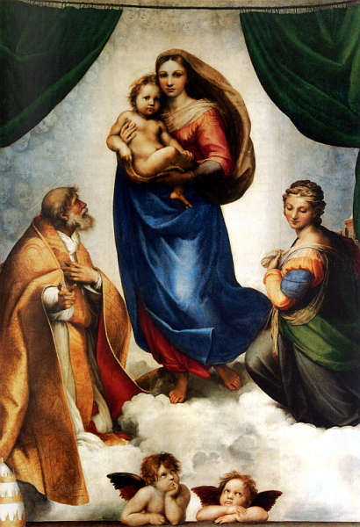
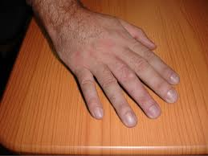
Мутации
Мутация (лат. mutatio — изменение) — стойкое) изменение генотипа,
происходящее под влиянием внешней или внутренней среды. На картине великого Рафаэля Санти «Сикстинская мадонна» легко рассмотреть мутацию полидактилию.
Рафаэль «Сикстинская Мадонна», 1513-1514
.

Slide 4
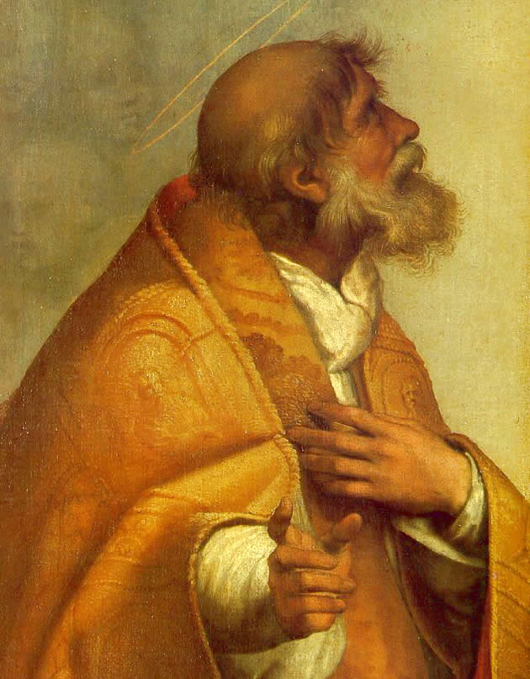
Внимание на руку
Папа Сикст II имел
шесть пальцев на руке. Это часто распространенная мутация при близкородственных браках.

Slide 5
Мутагенные факторы.
Мутагенные факторы (мутагены) — это факторы, вызывающие мутации.
По происхождению мутагены классифицируют на эндогенные, образующиеся в процессе жизнедеятельности организма, и экзогенные —формирующиеся по влиянием окружающей среды.
По природе возникновения мутагены классифицируют на физические, химические и биологические.

Slide 6
Физические мутагены
ионизирующее излучение;
радиоактивный распад;
ультрафиолетовое излучение;
моделированное радиоизлучение и электромагнитные поля;
чрезмерно высокая или низкая температура.

Slide 7
Химические мутагены
окислители и восстановители (нитраты, нитриты, активные формы кислорода);
алкилирующие агенты (например, иодацетамид);
пестициды (например гербициды, фунгициды);
некоторые пищевые добавки (например, ароматические углеводороды, цикламаты);
продукты переработки нефти;
органические растворители;
лекарственные препараты (например, цитостатики, препараты ртути, иммунодепрессанты).

Slide 8
Биологические мутагены
специфические последовательности ДНК — транспозоны;
некоторые вирусы (вирус кори, краснухи, гриппа);
продукты обмена веществ (продукты окисления липидов);
антигены некоторых микроорганизмов.

Slide 9
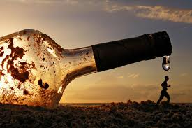
Алкоголь- мутаген №1

Slide 10
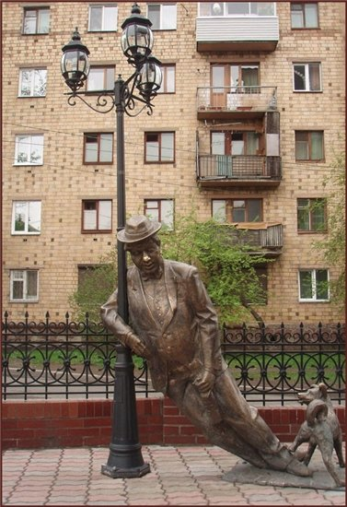
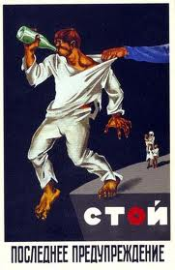
Спирт.
скульптурная группа "Дядя Вася-пьяница".
Хим. Формула – С2Н5ОН
t° кипения = 78°C
Принадлежит к III классу опасности. (Наравне с Al, Ba, Fe, Cr, Mn, НСl, HBr, H2S и т. д.)

Slide 11
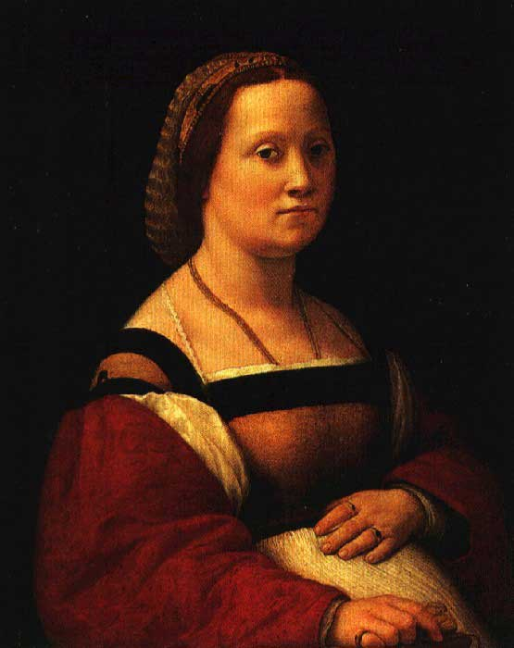
Влияние алкоголя на яйцеклетки.
Самая прекрасная женщина-
это беременная женщина. Яйцеклетки формируются в женском организме еще до рождения девочки. Их «набор» дается один раз и на всю жизнь. Какое именно количество алкоголя может отравить яйцеклетки и приведет к врожденным заболеваниям ребенка, не ответит ни один врач – все сугубо индивидуально. Кто-то пьет по бутылке вина в неделю и это проходит бесследно, а у кого-то в аналогичной ситуации родится ребенок с патологиями.
Рафаэль Санти. "Портрет беременной женщины" 1506 г.

Slide 12
Влияние алкоголя на сперматозоиды.
Мужчинам же врачи рекомендуют перестать употреблять алкоголь за 3 месяца до планируемого зачатия, т.к. приблизительно этот срок уходит на созревание сперматозоидов. Алкоголь напрямую влияет на сперму. Он увеличивает в ней количество патологических сперматозоидов. Повышается риск оплодотворить яйцеклетку именно «больным» сперматозоидом, что может привести к уродству будущего плода.
Алкоголь снижает подвижность сперматозоидов, при этом зачатие не происходит.
Хроническое злоупотребление алкоголя может привести к проблемам с потенцией и к атрофии яичек.
В самом худшем случае – к бесплодию или мутации клеток на генном уровне.

Slide 13
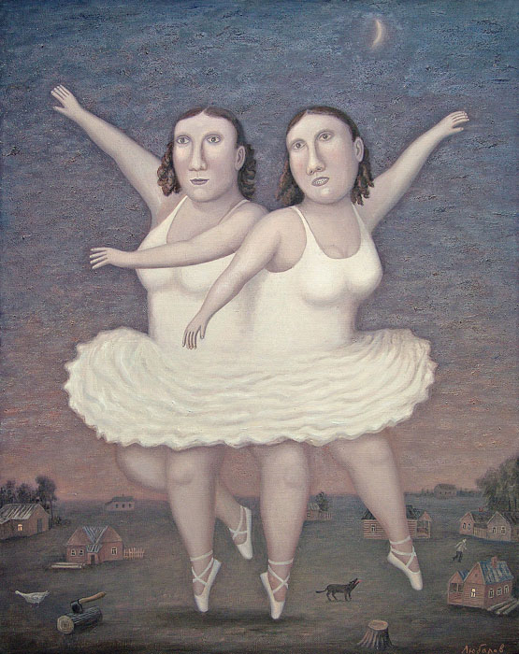
Дети алкогольного зачатия.
На картине Владимира Любарова
показана наиболее часто встречающаяся мутация у детей алкогольного зачатия- сращение частями тела.
Это сиамские близнецы.
В. Любаров «Сиамские близнецы» (2005г)

Slide 14
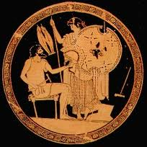
Легенды и традиции.
Греческая мифология повествует, что богиня Гера родила от опьяневшего Зевса хромого бога Гефеста.
Философ Плутарх добился правительственного разрешения на то, чтобы на домах алкоголиков писали фразу: "Пьяницы рождают пьяниц", и свахи обходили эти дома стороной.
Существуют и национальные традиции, по которым строго-настрого запрещено пить жениху и невесте на свадьбе

Slide 15
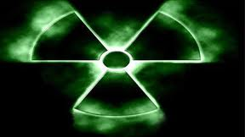
Физические мутагены
Радиация –мутаген №2

Slide 16
Ионизирующее излучение
Ионизирующее излучение - это потоки различных микрочастиц и физических полей, способные ионизировать вещество.
Наиболее значимы следующие типы ионизирующего излучения: коротковолновое электромагнитное излучение (рентгеновское и гамма-излучения), потоки заряженных частиц: бета-частиц (электронов и позитронов), альфа-частиц (ядер атома гелия-4), протонов, других ионов, мюонов и др., а также нейтронов

Slide 17
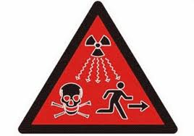
Влияние ионизирующего излучения на организм.
Наиболее опасно для человека Альфа, Бета и Гамма излучение, которое может привести к серьезным заболеваниям, генетическим нарушения и даже смерти. Степень влияния радиации на здоровье человека зависит от вида излучения, времени и частоты. Смертельно опасно и однократное пребывании у сильнейшего источника излучения, и хранение слаборадиоактивных предметов у себя дома (антиквариата, обработанных радиацией драгоценных камней, изделий из радиоактивного пластика). Одной альфа-частицы может хватить, чтобы уничтожить живой организм или повредить огромное количество клеток. Достаточным средством защиты от радиации данного типа является любой слой твердого или жидкого вещества, например, обычная одежда.

Slide 18
Радиационные мутации
Здислав Бексински рисовал картины без названий под номерами. На одной из них показан мегаполис после ядерного взрыва и фантастический житель.
На самом деле после взрыва на ЧАЭС медики нашли увеличение числа пороков сердца у детей и рождения потомков разных видов с кратным увеличением числа органов.
Здислав Бексински

Slide 19
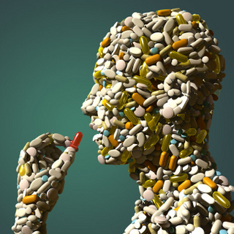
Лекарственный препараты -мутаген №3

Slide 20
Лекарственные препараты как мутагенный фактор.
Наиболее выраженным мутагенным действием обладают цитостатики и антиметаболиты, используемые для лечения онкологических заболеваний и как иммунодепрессанты. К ним можно отнести препараты тиофосфамид, циклофосфан, тренимон, милерон, сарколизин, дипин и другие. Эти соединения индуцируют мутации у различных тест-организмов, в том числе в клетках человека in vitro и in vivo. Мутагенной активностью обладает и ряд противоопухолевых антибиотиков (актиномицин Д, адриамицин, блеомицин и другие).

Slide 21
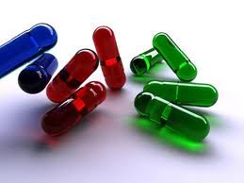
Иммунодепрессанты
Иммунодепрессанты— это класс лекарственных препаратов, применяемых для обеспечения искусственного угнетения иммунитета.

Slide 22
Применение
Искусственная иммуносупрессия как метод лечения применяется прежде всего при трансплантации органов и тканей, таких, как почки, сердце, печень, лёгкие, костный мозг.
Кроме того, искусственная иммуносупрессия применяется при лечении аутоиммунных заболеваний.

Slide 23
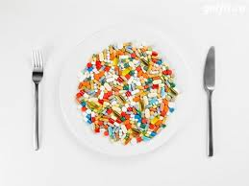
Влияние.
Вызывают в культуре клеток человека хромосомные аберрации в дозах, соответствующих реальным, с которыми контактирует человек.

Slide 24
Беременность и лекарства
В первые 3 мес. беременности женщины должны исключить прием любых лекарственных средств, включая домашние.
По данным M.M. Cohen (1976),в стоматологической практике встречаются более 100 синдромов которые сочетаются с различными расщелинами лица: из них 30 синдромов наследуются по аутосомно-доминантному типу, 35- по аутосомно- рецессивному типу, 6 сцеплены с плодом,22 обусловлены хромосомными аберрациями и 7 имеют неясный тип наследования.
Михаил Врубель. Портрет сына художника. 1902

Slide 25
КОНЕЦ!
Всем спасибо за внимание!
Презентацию подготовили:
Мельников Петр,
Коротеев Андрей.

